Slide 1
Charakterystyka systemu operacyjnego – Windows
Wykonały:
Urszula Szostek
Paulina Kot
z klasy 3 TB

Slide 2
Microsoft Windows
Microsoft Windows – rodzina kilku systemów operacyjnych wyprodukowanych przez firmę Microsoft. Systemy rodziny Windows działają na serwerach, systemach wbudowanych oraz na komputerach osobistych.

Slide 3
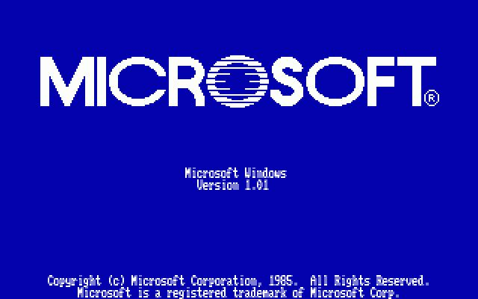
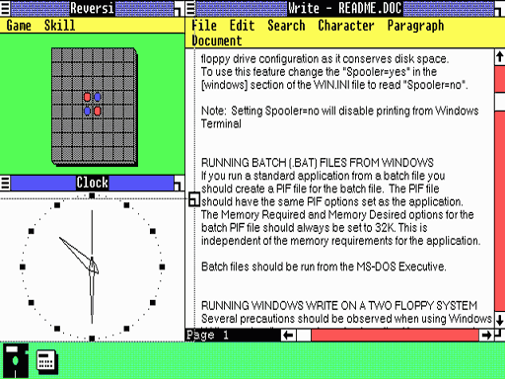
Windows 1.0
Windows 1.0 to 16-bitowe graficzne środowisko operacyjne. Powstał w 1985 roku. Umożliwiał on prace na systemie o graficznym interfejsie. Windows 1.0 zawierał własne sterowniki kart graficznych, myszy, klawiatur, drukarek i portów komunikacji szeregowej.

Slide 4
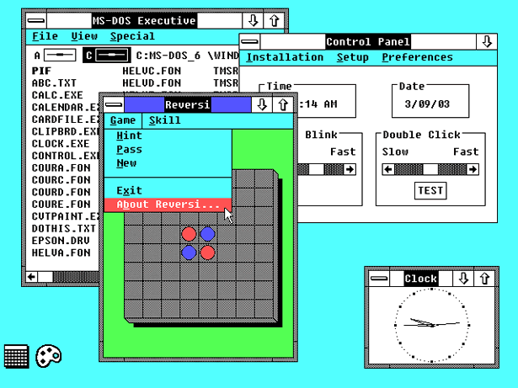
Windows 2.0
Windows 2.0 następca edycji Windows 1.0. Produkt na rynku pojawił się 1 listopada 1987, pozwalając oknom zachodzić na siebie nawzajem, co było znaczącą zmianą od poprzednika. W Windows 2.0 można było uruchomić pierwsze wersje MS Word i MS Excel.
Windows 2.1 powstał w maju 1988.

Slide 5
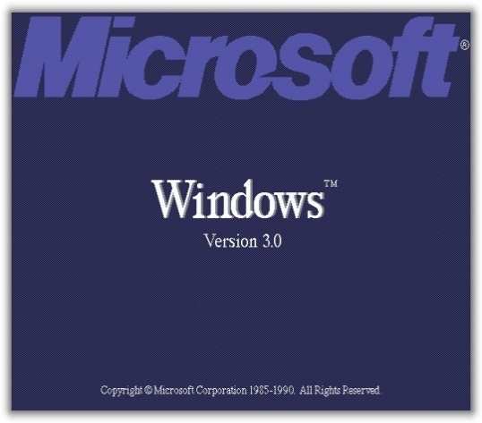
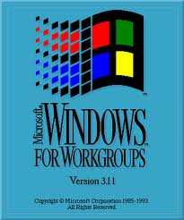
Windows 3.0
Seria Windows 3.0 została wydana 22 maja 1990. Windows 3.0 był ostatnim systemem mogącym pracować w trybie rzeczywistym procesora i ostatnim, który był w pełni zgodny z programami dla starszych wersji.
Windows 3.1 ukazał się 18 marca 1992r. Został poszerzony o nagrywanie dźwięku, odtwarzacz muzyki z CD.
Windows 3.1 był pierwszym systemem operacyjnym firmy Microsoft przetłumaczonym na język polski.

Slide 6
Windows 3.0 i 3.1

Slide 7
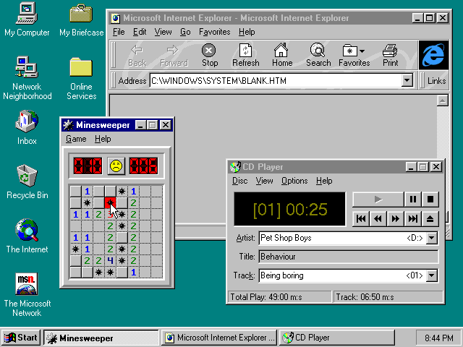
Windows 95
Microsoft Windows 95– oficjalna premiera miała miejsce 24 sierpnia 1995. W systemie Windows 95 pojawiło się kilka elementów interfejsu, które stały się charakterystyczne dla Windows do dzisiaj: m.in. przycisk Start, pasek zadań i ikona Mój komputer. Od wersji OSR1 Windows 95 był dostarczany z możliwą do odinstalowania przeglądarką internetową Internet Explorer.

Slide 8
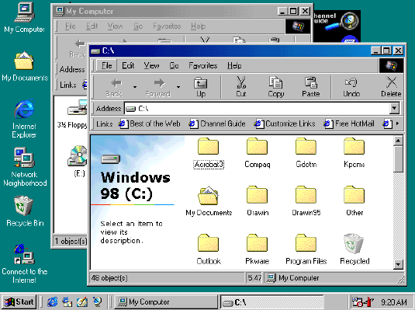
Windows 98
Windows 98 - 32-bitowy system operacyjny. Jego premiera miała miejsce 25 czerwca 1998. Dodano obsługę wielu monitorów, WebTV. Microsoft po raz pierwszy dla Windows 98 udostępnił darmową usługę Windows Update, służącą do aktualizacji systemu.
Wydane zostały dwie wersje systemu:
Windows 98 - 25 czerwca 1998 z IE 4.0
Windows 98 Second Edition - 5 maja 1999

Slide 9
Windows ME
Windows Me - 16/32-bitowy system operacyjny. Jego premiera miała miejsce 14 września 2000 roku. Windows Me to kontynuacja linii 95/98. Zmiany polegają m.in. na dołączeniu programu Internet Explorer i Outlook Express w wersji 5.5 oraz pakietu Windows Media, w którego skład wchodzą: Windows Media Player 7 , Windows Movie Maker i Windows DVD Player .
Jedna z wad systemu Windows Me, była słaba możliwość na rozdział kont, brak grup użytkowników takich jak administratorzy i z ograniczeniami , można było jedynie narzędziami administracyjnymi tworzyć typy kont i tworzyć do nich hasła, lecz specjalnych uprawnień to nie dawało.

Slide 10
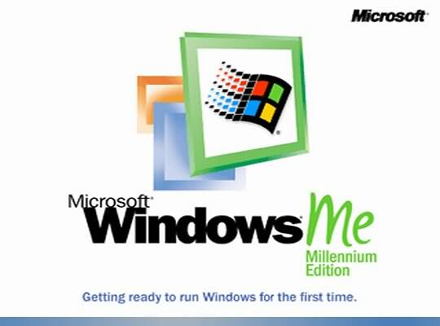
Windows ME
Millennium to także pierwszy system Microsoftu posiadający opcje Przywracanie systemu, dzięki czemu system można było odtworzyć do poprzedniego stanu. Mechanizm ten tworzył punkty kontrolne systemu, zawierające kopie zapasową niektórych plików systemu. Kopie były zapisywane w katalogu C:\_RESTORE. Zdarzało się też, że pliki w folderze _RESTORE były rozpoznawane przez oprogramowanie antywirusowe jako wirusy.

Slide 11
Windows XP
Nazwa XP pochodzi od angielskiego słowa eXPerience, czyli doświadczenie. Wydana została oficjalnie 25 października 2001r. Windows XP zawiera zintegrowaną zaporę sieciową.
Po raz pierwszy w historii systemów Microsoft Windows została wprowadzona do systemu aktywacja mająca zapobiegać piractwu. Jeżeli użytkownik nie aktywuje produktu w 30-dniowym okresie, przy każdym następnym zalogowaniu jedyna dopuszczalna operacja, na jaką system pozwoli będzie aktywacja produktu. Po dokonaniu aktywacji przywrócona zostanie pełna funkcjonalność systemu Windows XP. Zabezpieczenie to zostało jednak szybko złamane przez piratów.

Slide 12
Nowe funkcje systemu
Możliwość nagrywania płyt CD za pomocą zintegrowanego z Windows Explorerem programu do nagrywania płyt
Wyświetlanie w Menu Start najczęściej używanych programów
Oczyszczanie pulpitu ze skrótów nieużywanych przez liczbę dni ustawioną przez użytkownika (domyślnie 60)
Monitorowanie stanu baterii laptopa i hibernacja systemu w przypadku, kiedy stan baterii jest niski.

Slide 13
Windows XP

Slide 14
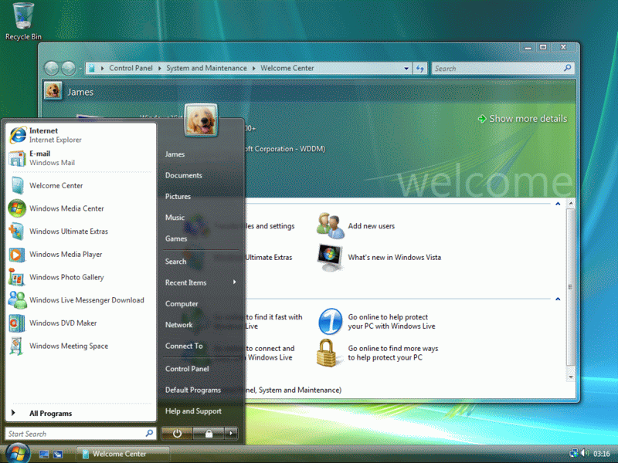
Windows Vista
Microsoft Windows Vista–Następca systemu Windows XP. Oficjalna polska premiera systemu odbyła się 7 marca 2007 roku.
Została dodana obsługa nagrywania płyt DVD. Do graficznych nowości należy też nowy wygląd przycisku "Start", który wygląda jak trójwymiarowa kula zawierająca logo Windows Vista, ale bez napisu start.

Slide 15
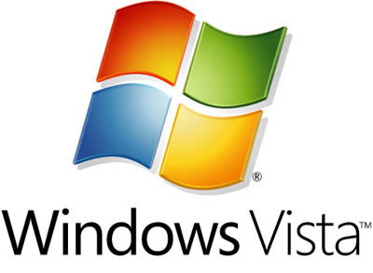
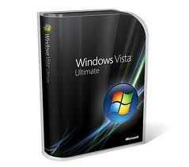
Windows Vista
Aplikacje ładują pliki 15% szybciej niż w Windows XP.
Usprawniona wyszukiwarka plików; potrafi wyszukiwać wszelkie pliki użytkownika według słów kluczowych
Wprowadzono narzędzia umożliwiające sprawowanie kontroli rodzicielskiej.
Wprowadzono również uaktualnienie poprzednich wersji programów jak: Windows Media Player, IE, Windows Defender, Windows Movie Maker itp. Itd.

Slide 16
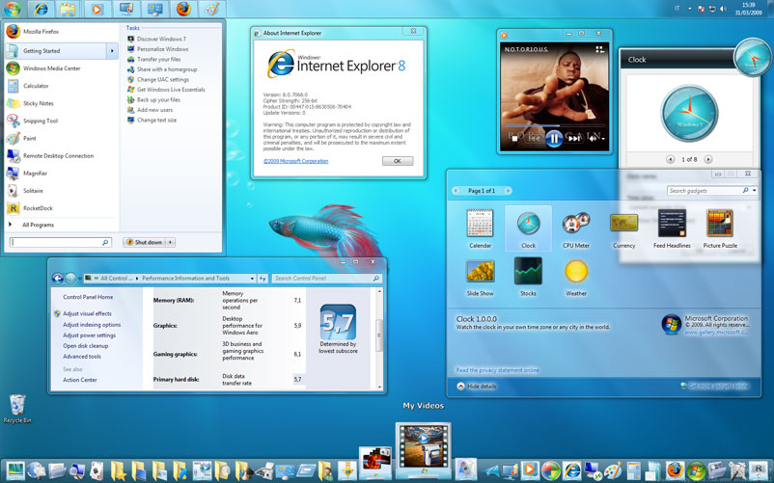
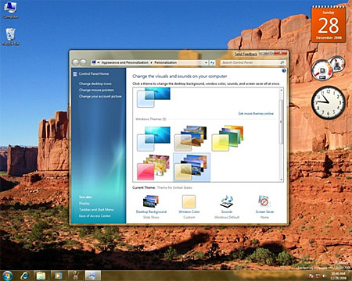
Windows 7
* Następca Windows Vista, wydany 22 października 2009r.
* Windows 7 został oznaczony nazwą kodową „Windows NT 6.1”.

